Slide 1

Standardisering og innovasjon
Er standardisering en barriere eller katalysator for innovasjon i byggenæringen?
Jacob Mehus, adm. direktør, Standard Norge

Slide 2
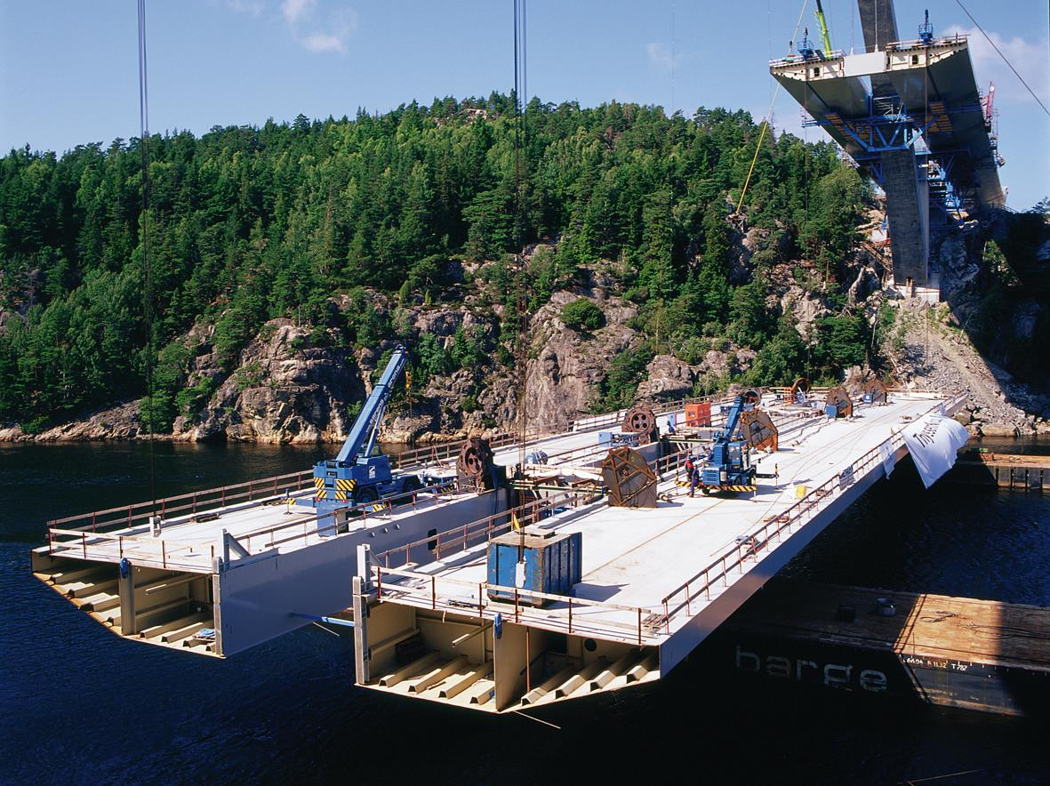

En standard er en frivillig akseptert måte å gjøre ting på og en «harmonisering av beste praksis»
Foto: Skanska

Slide 3
Mange standarder og mange mennesker
16 300
gyldige Norsk Standard
1 200
nye Norsk
Standard årlig
1 170
standarder lagd
nasjonalt i Norge
214
nasjonale komiteer
ca. 35 000
gyldige Norsk Standard
og ISO-standarder
2 500
norske eksperter
som deltar
69
komiteer og arbeidsgrupper
Norge leder
245 000
produkter tilgjengelig på
www.standard.no
250
komiteer hvor Norge
deltar i CEN og ISO
Notes:
Normer fra NEK kommer i tillegg til antall standarder
MEN er med i tallet 245 000 som viser alt som er tilgjengelig i nettbutikken også tilbaketrukne standarder

Slide 4
Standarder – samarbeid og synergi
Standard Norge
Behov
Erfaringer
Innovasjon
Standarder
buildingSMART Norge
Andre interessenter

Slide 5

Innovasjon bygger på standarder og spres gjennom standarder

Slide 6




Økonomisk effekt – britisk undersøkelse 2015
28,4 % av årlig vekst i BNP (tilsv. £ 8,2 mrd), kan tilskrives standarder
37,4 % av britisk produktivitetsvekst kan tilskrives standarder
£ 6,1 mrd av britisk mereksport kan tilskrives standarder
Ved å bruke standarder er det 41 % mer sannsynlig at SMBer kan eksportere, og det er 36 % mer sannsynlig for store virksomheter

Slide 7



Funn fra virksomheter på tvers av sektorer
89 % sier at standarder gjør det enklere å drive i samsvar med lover og forskrifter f.eks. på HMS-området
73 % sier at standarder gjør det enklere å kontrollere miljøutfordringer
84 % sier at det å bruke standarder forbedrer deres omdømme

Slide 8


Standardisering og innovasjon
Tradisjonelt syn
Reel/ideell modell
Standardisering
Standardisering
Innovasjon
Innovasjon
Standardisering
Innovasjon
Standardisering
Innovasjon
Standardisering

Slide 9
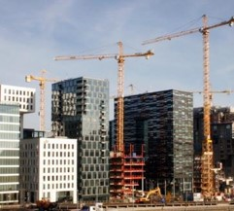
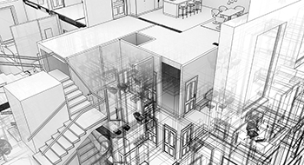
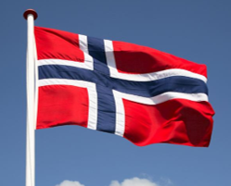
BIM, her kan du delta!
          ISO/TC 59 Byggevirksomhet
          CEN/TC 442 Building Information Modelling – BIM
          SN/K 257 BIM standardisering
BYGGEVIRKSOMHET
DIGITAL BYGGEPROSESS
BIM

Slide 10



Norge i førersete for internasjonal BIM-standardisering
Formalisert samarbeid
ISO/TC 59/SC 13
Formell internasjonal standardisering
CEN/TC 442
Formell europeisk standardisering
buildingSMART International
Bransje/industri standardisering

Slide 11
BIM standardisering
CEN/TC 287 GIS
ISO/TC 211
GIS
Open Geospatial Consortium (OGC)
TC 211/TC 59/SC 13
JWGtbd
CEN/TC 442 BIM
ISO/TC 59/SC 13
BIM
buildingSMART
International (bSI)
SC 13/SC 4 JWG 12
SN/K 257
ISO/TC 184/SC 4
“STEP”
EU Commission
EU
BIM Task Group
(public clients)
Notes:
Figuren viser eksisterende og planlagte samarbeidsrelasjoner innen BIM standardisering.
Norge leder og administrerer både på ISO og CEN-nivå. (hvorfor er norsk ledelse viktig, 5-6 punkter)
Storbritannias veikart har nå internasjonalt fokus
Flere store land er sterkt involvert, med mange deltagende eksperter
EU-kommisjonen viser interesse og følger CEN-arbeidet

Slide 12

Viktige BIM-standarder som er Norsk Standard
NS-EN ISO 29481-2:2016
Metode for utveksling av informasjon (transaksjoner) mellom forskjellige aktører
Prosessene er transparente, dokumenterbare og kan gjenskapes
NS-EN ISO 16739:2016
«IFC-standarden»
Definisjon på åpen BIM
Hva skal utveksles mellom aktørene i et byggeprosjekt
NS-EN ISO 12006-3:2016
Grunnlaget for referansebibliotek
Basis for buildingSMART Data Dictionary
Notes:
NS-EN ISO 12006-3.
Standarden legger grunnlaget for referansebibliotek og er blant annet basis for buildingSMART Data Dictionary. Det at den nå er en europeisk standard sikrer at slike bibliotek blir bygget opp på samme måte i Europa og kan utveksle informasjon. Det er ventet at dette får spesielt stor betydning for utviklingen av produktbiblioteker.
NS-EN ISO 16739
Dette er selve IFC-standarden som gir en definisjon på hva åpen BIM er og skal utveksles mellom aktørene i et byggeprosjekt. Ettersom europeiske direktiver (f.eks. om offentlige anskaffelser) henviser til europeiske standarder, betyr det at man nå ikke lenger kan henvise til andre dataformater for utveksling av BIM-modeller enn det som er angitt i denne standarden.
NS-EN ISO 29481-2
Standarden definerer metode for utveksling av informasjon (transaksjoner) mellom forskjellige aktører og skal bidra til at prosessene er transparente, dokumenterbare og kan gjenskapes.

Slide 13
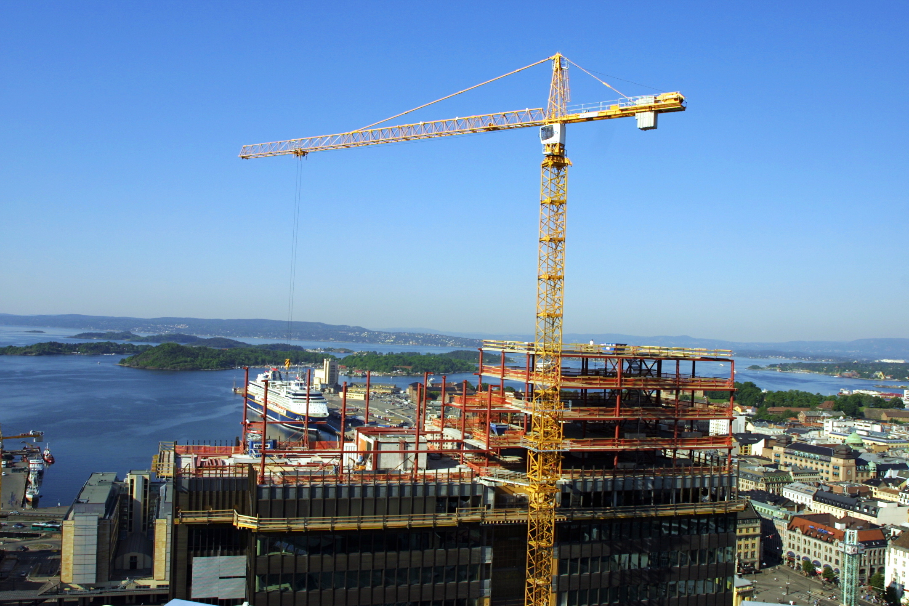
Standarder som skal bli Norsk Standard
NS-EN ISO 19650 Informasjonsflyt og –håndtering i byggeprosessen
Del 1 Overordnede prinsipper
Del 2 Produksjonsfase
Del 3 Bruksfase
Del 5 Datasikkerhet
Notes:
Del 1 og 2 blir ferdig over nyttår og blir oversatt til norsk
Del 3 og 5 er nettopp påbegynt
Prosesstandarder, avgjørende at vi finner god norsk terminologi
Ønsker flere norske eksperter i arbeidet med del 3 og 5

Slide 14
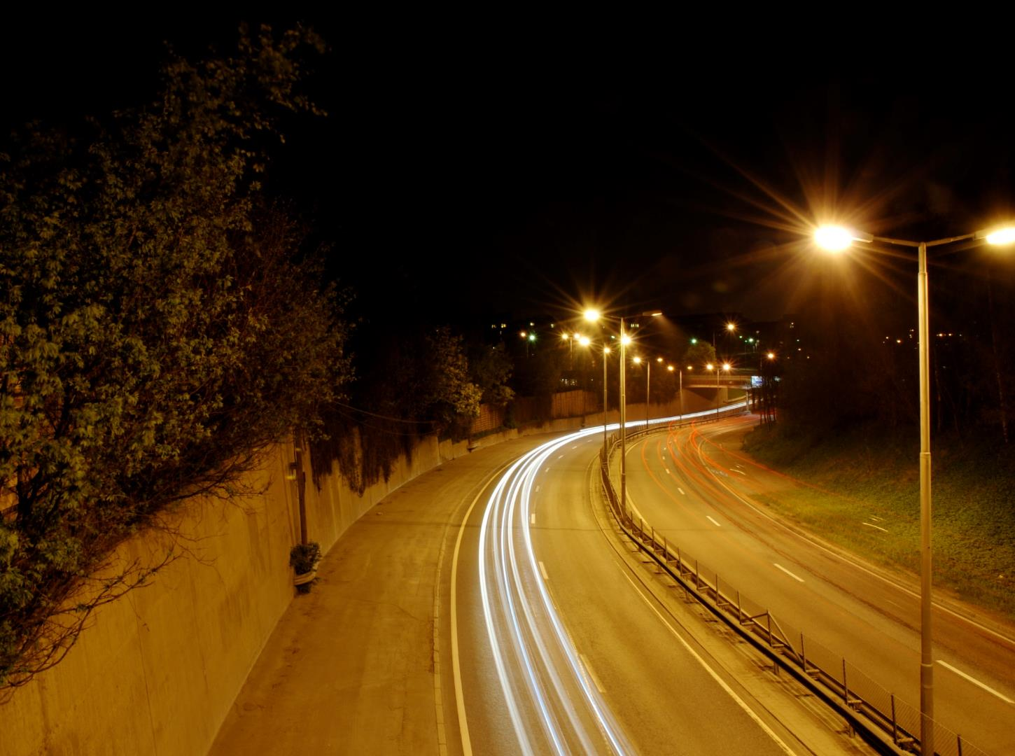
“
Det er viktig å være med i det internasjonale standardiserings-arbeidet fra begynnelsen av. Da har vi i god tid produkter klare når kravene kommer. Dette er løsninger som etter hvert får samfunnsmessig betydning, så det er stimulerende.
Knut Evensen, Q-Free
Forutsigbarhet
Foto: ScanStockPhoto
Notes:
Q-Free utvikler bompenge-systemer som er i bruk over hele verden. De jobber med kommunikasjons- og transaksjonsteknologi og produkter som skal sørge for best mulig fungerende bompengesystemer.

Slide 15

Innovasjon - automatisering av industrielle data
“
Vår informasjonsteknologi gjør produktinformasjonen lett å spore, og den sys sammen på en oversiktlig måte. ISO 10303 er en del av forretningsideen vår og bidrar til innovasjon og produktutvikling.
Markedsdirektør Kjell Bengtsson,
Jotne EPM Technology AS
Innovasjon
Foto: Jotne
Notes:
Jotne EPM Technology leverer informasjonsteknologi til store internasjonale kunder innenfor industri, romfartsteknologi, forsvarsteknologi og eiendom.

Slide 16

Standarder og innovasjon
Brobygger mellom forskning, innovasjon og markedet
Samler og sprer kunnskap
Selve prosessen kan være innovativ
Skaper og bidrar til implementering av innovasjon
Bidrar til utvikling av (nye) løsninger og sikrer spredning av forskningsresultater

Slide 17
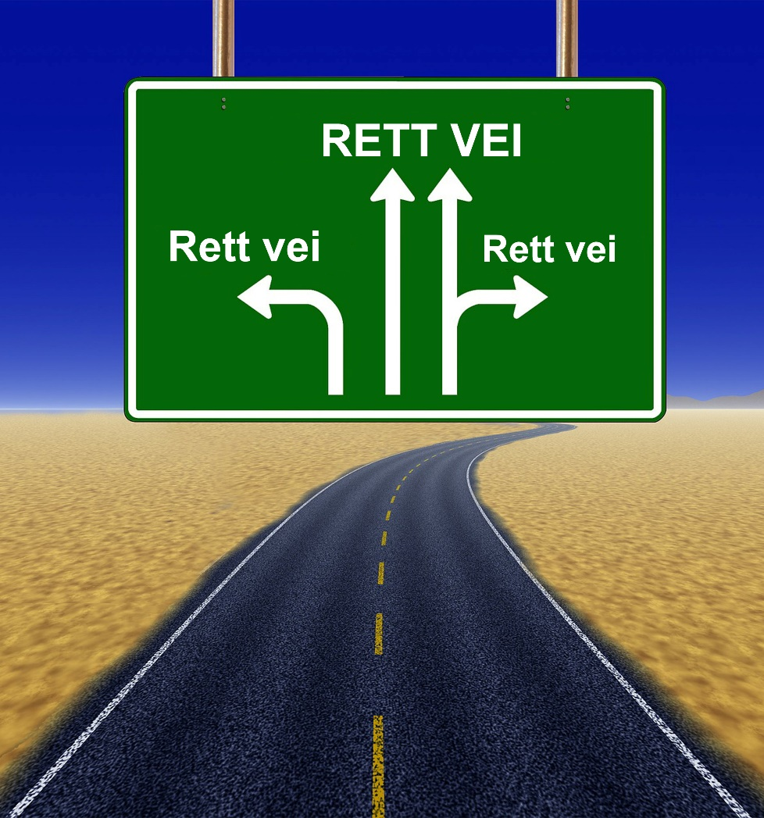
Utfordringene står i kø
Omstilling
Miljø og klima
Økonomisk vekst
Arbeidsplasser
Produktivitet
Vi må gjøre mer for mindre og samtidig redusere miljøbelastningene
Store forventninger til teknologi - digitalisering - samhandling

Slide 18
Vi setter standarden

